Slide 1
Учет товарно-материальных запасов в «Госсектор: Бухгалтерия государственного учреждения для Казахстана»
1С-Рейтинг

Slide 2
Возможности подсистемы
Подсистема учета запасов конфигурации «Госсектор: Бухгалтерия государственного учреждения для Казахстана» предоставляет следующие возможности:
  приобретение и реализация запасов;
  учет товарно-материальных запасов не только по складам, но и по подразделениям и материально-ответственным лицам;
  перемещение между местами хранения;
  ведение партионного учета запасов со способами оценки себестоимости ФИФО, по средней и методом специфической идентификации;
  учет медикаментов по сериям и срокам годности;
  формирование путевых листов, расчет норм расхода ГСМ;
  списания продуктов питания согласно меню и норм расхода продуктов на приготовление готовых блюд;
  возможность проведения инвентаризации ТМЗ

Slide 3
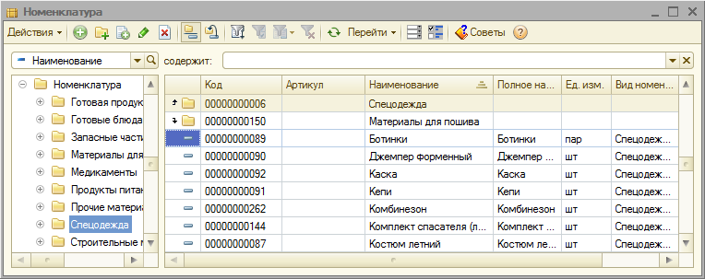
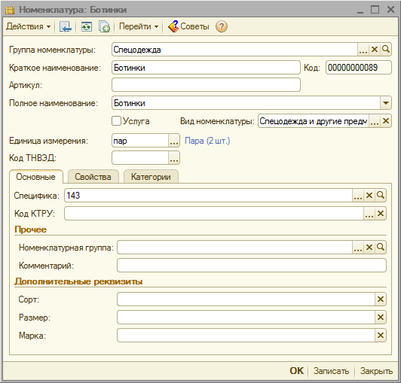
Учет товарно-материальных запасов
Организация учета данных в справочнике "Номенклатура"

Slide 4

Учет товарно-материальных запасов
Классификация видов номенклатуры:
  Медикаменты
  Строительные материалы
  Готовая продукция
  Товары приобретенные
  Топливо и ГСМ
  Запасные части
  Спецодежда
  Продукты питания
  Хозяйственные материалы

Slide 5
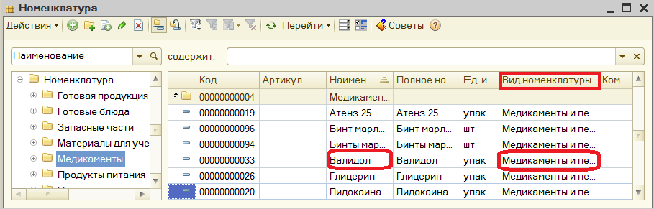
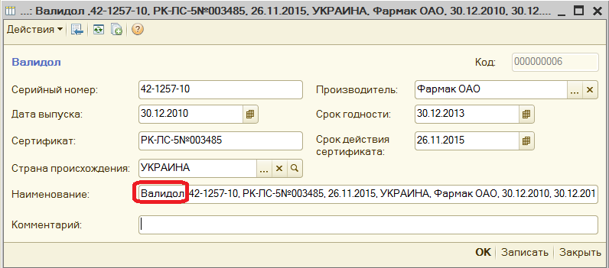
Учет товарно-материальных запасов
Учет медикаментов в разрезе серий и сроков годности

Slide 6
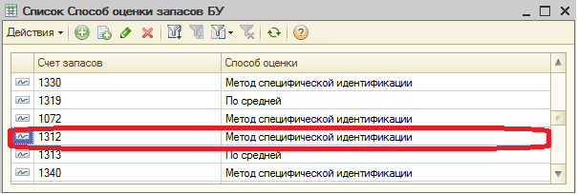
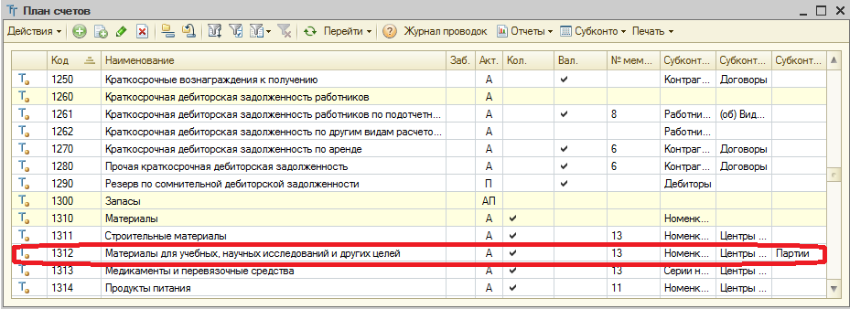
Учет товарно-материальных запасов
Способы оценки запасов
  По средней
  ФИФО
  ЛИФО
  Метод специфической идентификации

Slide 7
Учет товарно-материальных запасов
Поступление активов и услуг
Поступление активов и услуг
Поступление доп. расходов
Возврат активов и услуг поставщику
Поступление активов по импорту
Оформление доверенностей
Автоматизированы операции по поступлению запасов (в том числе по импорту), учету дополнительных расходов на приобретение, реализации, возврату поставщику и от покупателя, перемещению между местами хранения и ответственными лицами, комплектации и списанию, оформлению доверенностей.

Slide 8
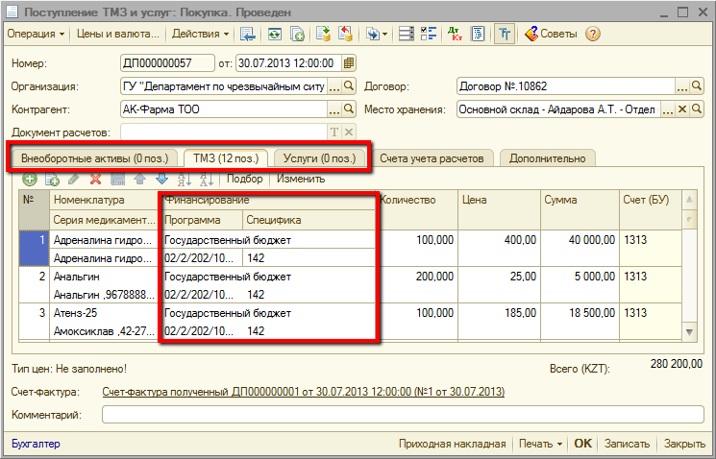
Учет товарно-материальных запасов
Оформление операций приобретения внеоборотных активов, запасов и услуг одним документом в разрезе бюджетных аналитик

Slide 9
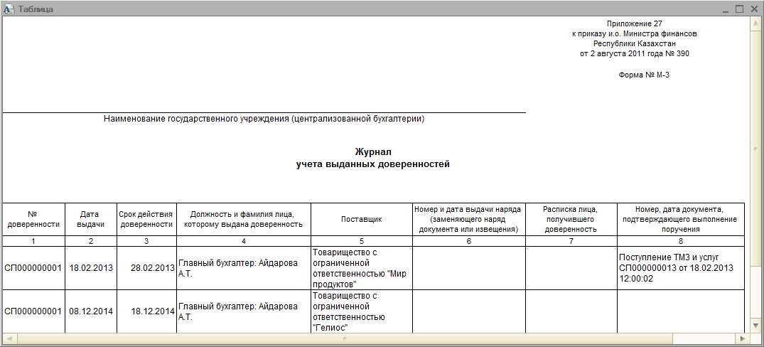
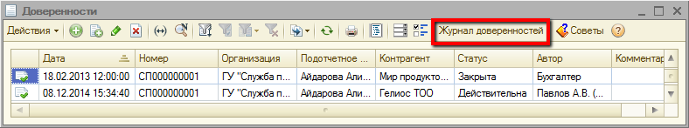
Учет товарно-материальных запасов
Учет доверенностей по статусам. Возможность формирования журнала доверенностей

Slide 10
Учет товарно-материальных запасов
Реализация активов и услуг
Реализация активов и услуг
Реализация активов и услуг непроизводственного характера
Реализация услуг производственного характера
Возврат активов и услуг от покупателя

Slide 11
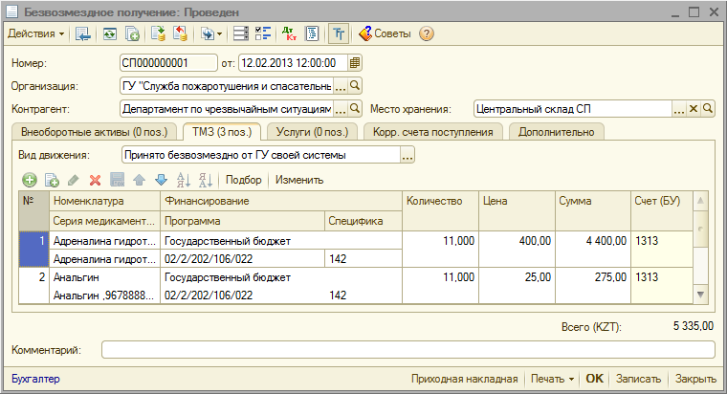
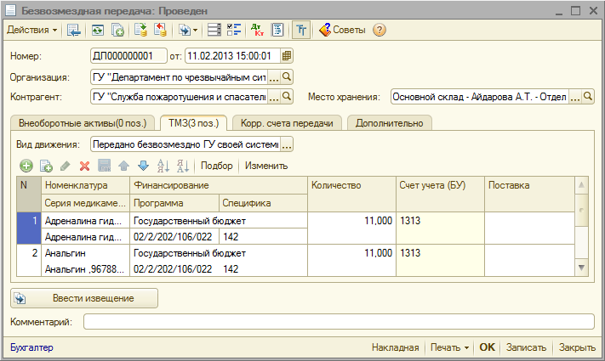
Учет товарно-материальных запасов
Оформление операций по безвозмездному получению\передаче запасов, учет извещений

Slide 12
Учет товарно-материальных запасов
Складские операции по учету ТМЗ
Перемещение ТМЗ
Инвентаризация ТМЗ на складе
Оприходование ТМЗ
Списание ТМЗ
Комплектация ТМЗ

Slide 13

Учет товарно-материальных запасов
Возможность формирования специализированных отчетов по учету ТМЗ
  Материальная ведомость
  Ведомость остатков ТМЗ
  Книга складского учета запасов (форма М-17)
  Карточка количественно-суммового учета запасов (формы 296 и 296-а)
  Книга учета контрольных проверок инвентаризаций

Slide 14
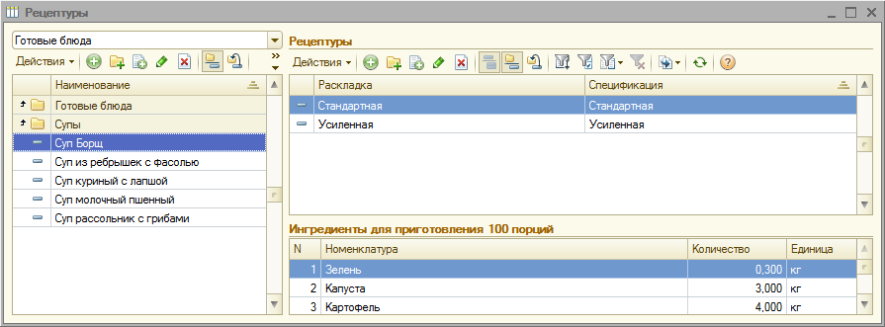
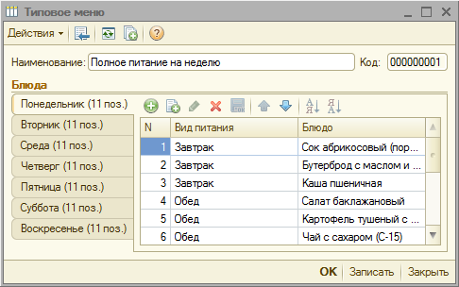
Учет товарно-материальных запасов
Подсистема учета питания
  Хранение в информационной базе нормативов списания продуктов на приготовление готовых блюд по раскладкам (рецептур)
  Хранение в информационной базе неограниченного количества типовых меню

Slide 15
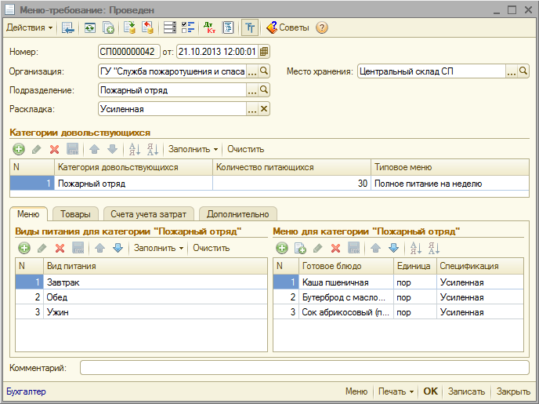

Учет товарно-материальных запасов
Формирование меню-требования
Notes:
Для составления меню на день с указанием категории довольствующихся, количества питающихся, состава готовых блюд на каждое кормление, а также списания продуктов питания согласно рецептур готовых блюд и числа питающихся, используется документ «Меню-требование»

Slide 16
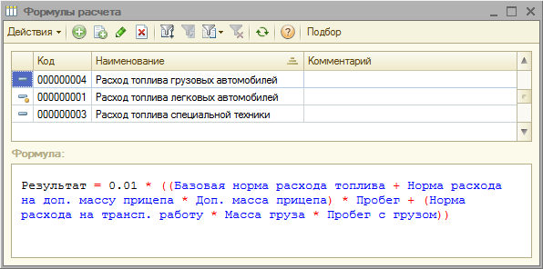
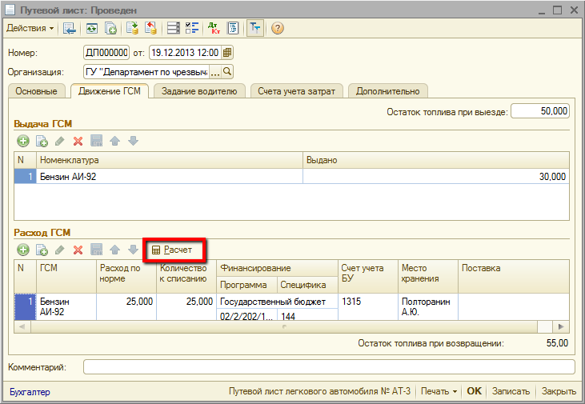
Учет товарно-материальных запасов
Списание ГСМ по заданным нормам расхода
  Формула расчета задается для каждого транспортного средства
  При помощи документа «Путевой лист» осуществляется расчет количества ГСМ к списанию, производится списание данного количества ГСМ, формируются печатные формы путевых листов

Slide 17
Дополнительную информацию по отраслевым решениям можно получить на сайте www.1c-rating.kz, либо по e-mail: 1c@1c-rating.kz
1С-Рейтинг

